Slide 1
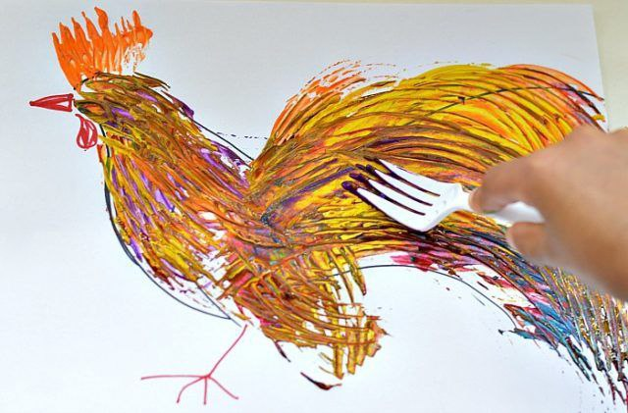
Мастер класс
На тему:
«Нетрадиционные техники рисования
Воспитатель: Богачёва Елизавета Сергеевна

Slide 2
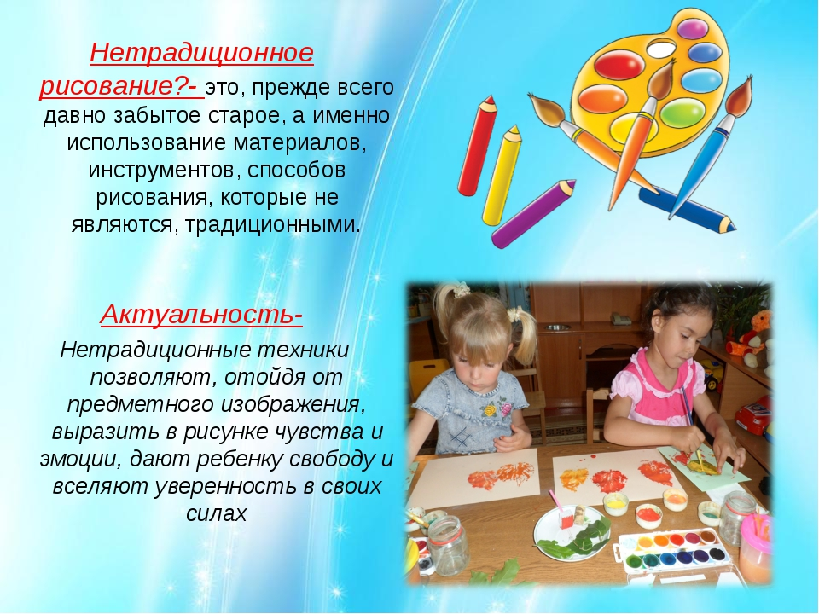


Slide 3
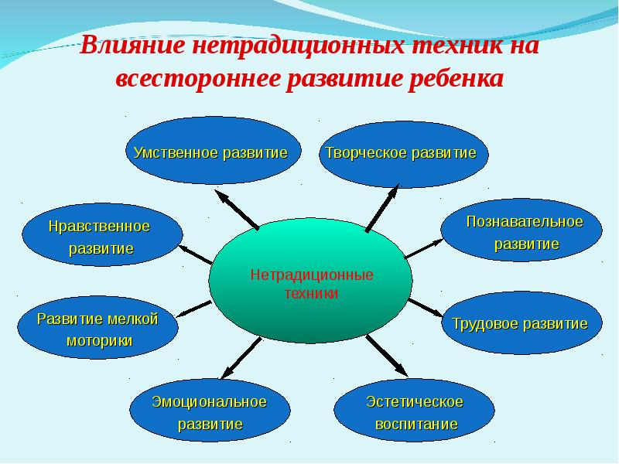

Slide 4
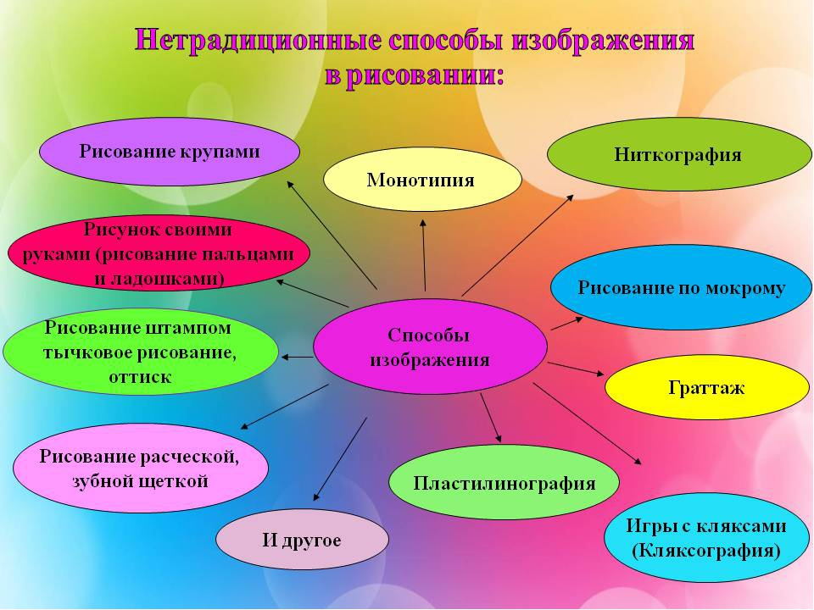

Slide 5
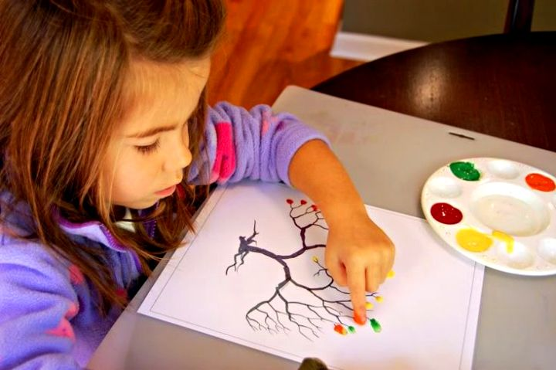
1 техника «Рисование пальцем»
С помощью такого, не совсем традиционного, рисования можно научиться создавать очень красивые открытки и рисунки в школу. Кроме того, подобный декор может послужить основой для любой детской поделки.

Slide 6
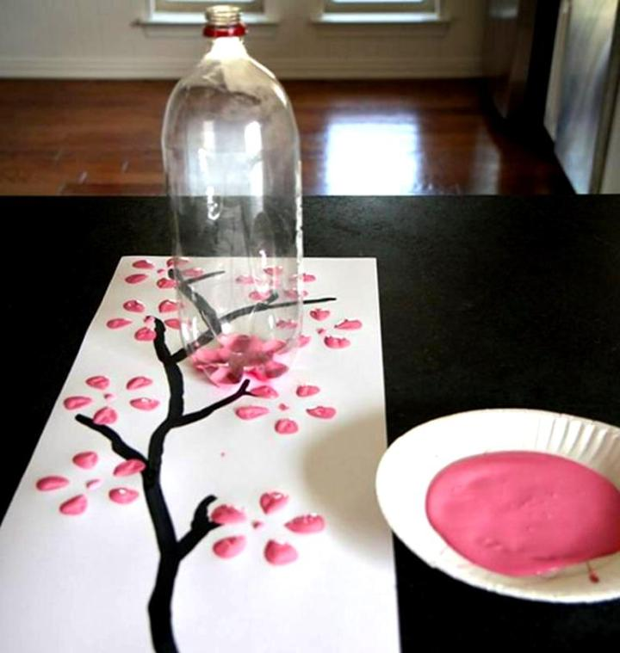
2 техника «Рисование бутылкой»
Попробуйте смешать краску с клеем ПВА. Затем на картоне нарисуйте стебель дерева или цветка и «посадите» на него объемные лепестки: просто обмакните дно бутылки в емкость с краской и поставьте отпечаток. Когда все подсохнет, получится очень красиво!

Slide 7
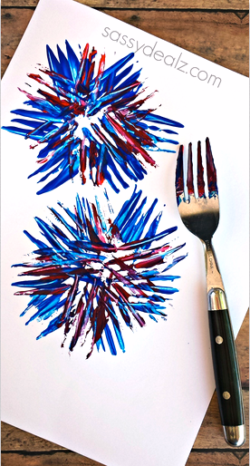
3 техника «Рисование вилкой"
Нужно нарисовать ежика, елку или траву? Обмакнули пластиковую вилочку, приложили – готово!

Slide 8


